Slide 1

SEMPURNA
DALAM
KRISTUS
Lesson 10 for March 7, 2026

Slide 2
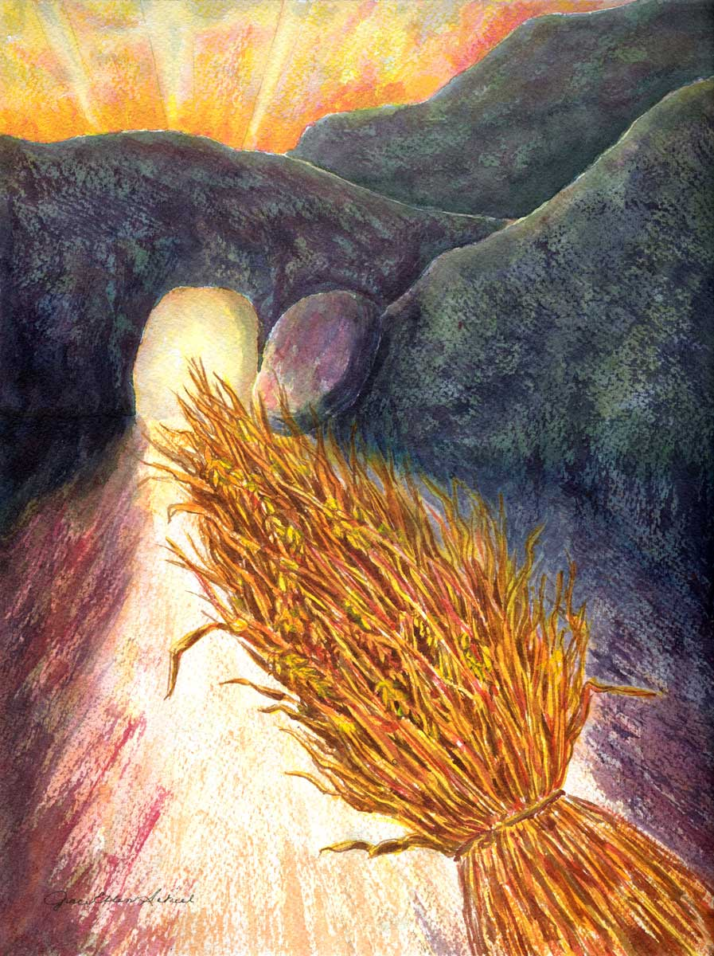
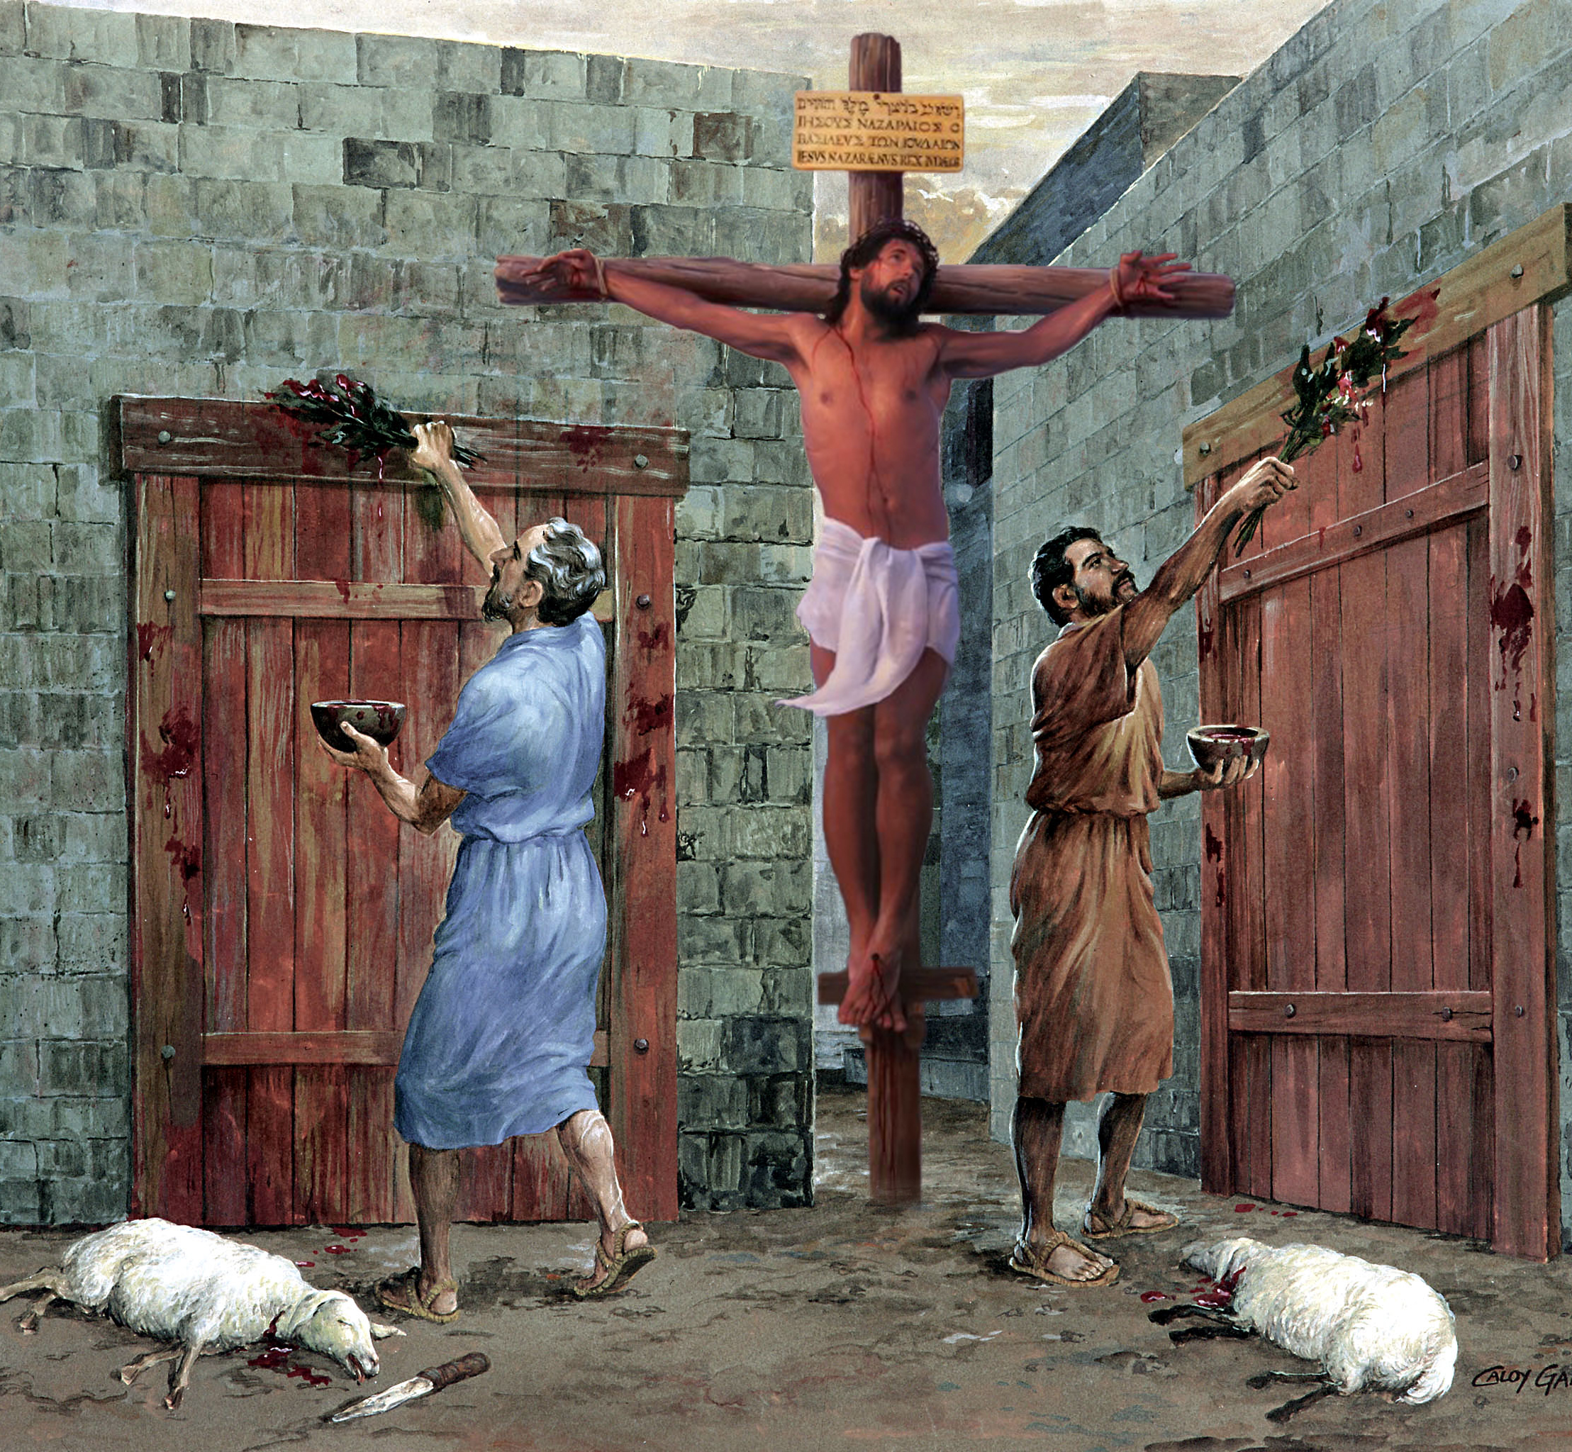
“Karena itu janganlah kamu biarkan orang menghukum kamu mengenai makanan dan minuman atau mengenai hari raya, bulan baru ataupun hari Sabat; semuanya ini hanyalah bayangan dari apa yang harus datang, sedang wujudnya ialah Kristus.” Kolose 2:16, 17

Slide 3





Iman kepada Yesus mendatangkan banyak manfaat bagi kita. Selain pengampunan dosa, kita menerima penghiburan, hikmat, dan banyak lagi.
Paulus mengajak kita untuk berakar dalam iman itu agar kita menjadi pohon yang menghasilkan buah yang baik bagi Kerajaan Allah.
Hal itu juga memperingatkan kita tentang bagaimana kita harus berakar: bukan berdasarkan filsafat dan teori manusia, tetapi hanya berdasarkan Firman Allah yang hidup.
Manfaat iman:
  Penghiburan, pujian, dan ketertiban (Kolose 2:1-5)
  Berakar dalam Kristus (Kolose 2:6-8)
  Ketentuan hukum yang dipakukan di kayu salib-Nya (Kolose 2:9-15)
Masalah yang menggoyahkan iman:
  Hari raya, bulan baru, hari Sabat (Kolose 2:16-19)
  Perintah manusia (Kolose 2:20-23)

Slide 4


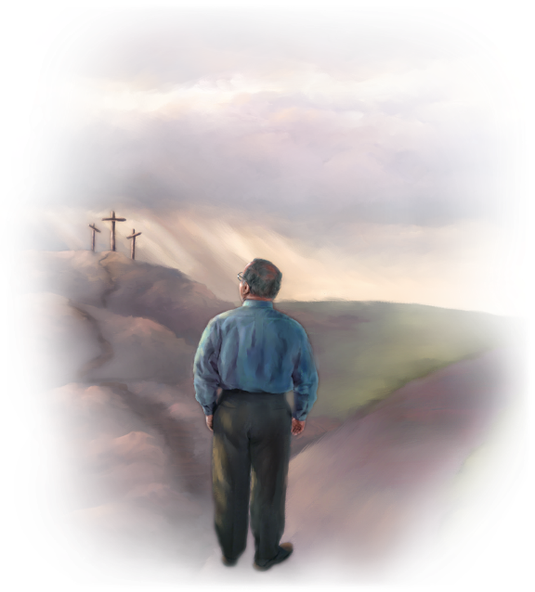
MANFAAT IMAN

Slide 5

Tetapi di mana hikmat dapat diperoleh, di mana tempat akal budi?
(Ayub 28:12)
sebab di dalam Dialah tersembunyi segala harta hikmat dan pengetahuan.
(Kolose 2:3)

Slide 6

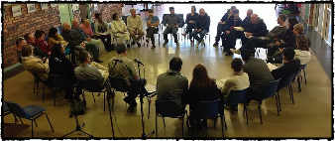
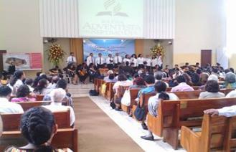
PENGHIBURAN, PUJIAN, DAN KETERTIBAN
“Sebab meskipun aku sendiri tidak ada di antara kamu, tetapi dalam roh aku bersama-sama dengan kamu dan aku melihat dengan sukacita tertib hidupmu dan keteguhan imanmu dalam Kristus.” (Kolose 2:5)
Meskipun ia tidak mengenal jemaat di Kolose secara pribadi, Paulus tahu bahwa jemaat itu sedang terancam oleh ajaran-ajaran palsu (Kol 2:1, 4).
Karena alasan ini, ia menulis kepada mereka dengan tiga tujuan yang jelas yang akan membantu mereka mengatasi bahaya ini (Kol 2:2):
supaya hati mereka terhibur
dan mereka bersatu dalam kasih
sehingga mereka memperoleh segala kekayaan dan keyakinan pengertian
Dan mengenal rahasia Allah, yaitu Kristus
Sebelum mengidentifikasi doktrin-doktrin palsu, ada penghargaan ganda untuk jemaat Kolose: mereka memiliki ketertiban yang baik; dan mereka teguh dalam iman (Kol 2:5).
“Ketertiban” yang Paulus maksudkan di sini berarti ketertiban dalam ibadah dan dalam berbagai kegiatan gereja. Harus ada kepemimpinan dan pembagian tanggung jawab; kegiatan harus dilakukan dengan sopan santun; dan seterusnya. Ini akan menghasilkan pemberitaan Injil yang lebih baik dan akan melindungi mereka dari kesalahan-kesalahan tertentu.

Slide 7

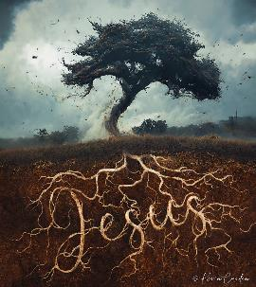

BERAKAR DALAM KRISTUS
“Hendaklah kamu berakar di dalam Dia dan dibangun di atas Dia, hendaklah kamu bertambah teguh dalam iman yang telah diajarkan kepadamu, dan hendaklah hatimu melimpah dengan syukur.” (Kolose 2:7)
Kita memperoleh keselamatan dengan menerima Pribadi, bukan dengan menerima doktrin (Kol 2:6). Namun, doktrin-doktrin ini sangat penting. Paulus menasihati kita untuk berjalan dalam Kristus “seperti yang telah diajarkan kepadamu” (Kol 2:7b).
Saat kita berjalan bersama Yesus, kita berakar di dalam Dia. Secara metaforis, kita adalah “tanaman Tuhan, untuk memperlihatkan keagungan-Nya” (Yesaya 61:3). Kita adalah “pohon-pohon” yang melekat pada Yesus dan ajaran-Nya (Mazmur 1:3).
Sekarang, ada dua jenis doktrin:
Menurut Kristus dan ajaran-Nya yang tercatat dalam Alkitab:
Kita dikuatkan dalam iman dan berlimpah dalam ucapan syukur (Kol. 2:7)
Menurut filsafat dan tipu daya yang kosong, menurut tradisi manusia:
Kita tertipu, dihakimi, dan kehilangan upah kita (Kol. 2:8, 16, 18)

Slide 8

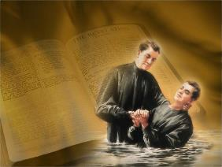

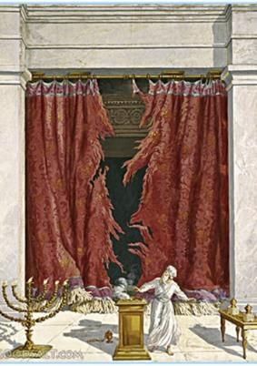
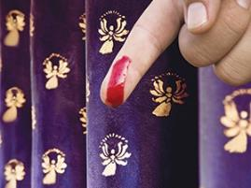
KETENTUAN HUKUM YANG DIPAKUKAN DI KAYU SALIB-NYA
“dengan menghapuskan surat hutang, yang oleh ketentuan-ketentuan hukum mendakwa dan mengancam kita. Dan itu ditiadakan-Nya dengan memakukannya pada kayu salib:” (Kolose 2:14)
Abraham mengesahkan perjanjiannya dengan Allah melalui sunat (Kej 17:11). Kita mengesahkan perjanjian kita dengan Yesus melalui baptisan, yang merupakan “sunat Kristus” (Kol 2:11-12). Ini menyiratkan bahwa sunat fisik tidak lagi diperlukan. Setelah menjelaskan hal ini, Paulus berbicara tentang karya Yesus di kayu salib. Apa yang Yesus capai?
Ia memberi kita hidup, mengampuni dosa-dosa kita
(Kol 2:13)
Ia membatalkan surat hutang hukum kita, yang mengancam kita
(Kol 2:14)
Ia mengalahkan kuasa dan otoritas jahat (Kol 2:15)
Efesus 2:14-15 menjelaskan bahwa “ketentuan” atau “persyaratan” yang menjadi beban bagi kita adalah hukum upacara, yang merupakan tembok pemisah antara orang Yahudi dan bukan Yahudi.
Karena alasan ini, kita tidak perlu lagi khawatir tentang mematuhi hukum-hukum ritual Perjanjian Lama, yang telah digenapi dan diakhiri dalam Kristus.

Slide 9

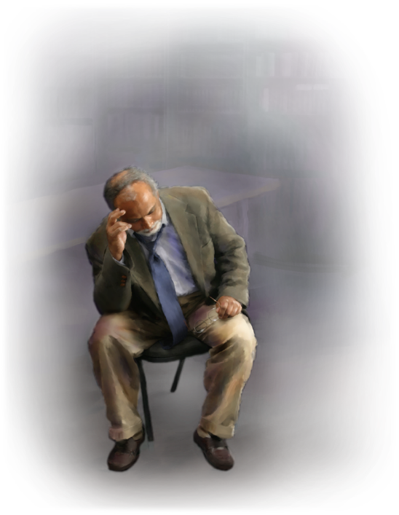
MASALAH YANG MENGGOYAHKAN IMAN

Slide 10


HARI RAYA, BULAN BARU, HARI SABAT
“Karena itu janganlah kamu biarkan orang menghukum kamu mengenai makanan dan minuman atau mengenai hari raya, bulan baru ataupun hari Sabat;” (Kolose 2:16)
Selain sunat, ada poin-poin lain yang membedakan orang Yahudi dari orang bukan Yahudi: ritual dan perayaan keagamaan.
Paulus telah menjelaskan peran sunat. Sekarang, dengan ungkapan “karena,” Paulus menunjukkan implikasi dari pembatalan “surat hutang” (hukum-hukum upacara): tidak lagi wajib untuk mematuhi ritual dan perayaan, yang telah digenapi Yesus dengan mati di kayu salib (Mat 27:51; Kol 2:16).
Paulus tampaknya mengutip Hosea 2:11 untuk meringkas seluruh sistem upacara Bait Suci dalam satu kalimat. Ini menyiratkan bahwa hari Sabat yang disebutkan di sini adalah tujuh hari Sabat ritual (dipatuhi tanpa memandang hari dalam seminggu di mana hari itu jatuh), dan bukan hari Sabat mingguan (termasuk dalam hukum moral, universal dan berlaku untuk semua, Yahudi dan bukan Yahudi).

Slide 11


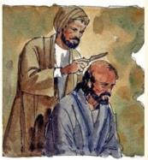
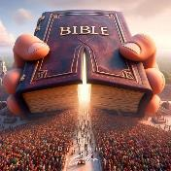
PERINTAH MANUSIA
“semuanya itu hanya mengenai barang yang binasa oleh pemakaian dan hanya menurut perintah-perintah dan ajaran-ajaran manusia.” (Kolose 2:22)
Para guru palsu, yang beberapa kali disebut Paulus dalam suratnya, adalah orang-orang Yahudi yang mengajarkan perlunya mematuhi hukum Yahudi untuk memperoleh keselamatan (Kisah Para Rasul 15:1, 5). Hukum-hukum ini juga mencakup banyak aturan yang dirancang oleh para rabi.
Mari kita ikuti penalaran Paulus. Dalam baptisan kita telah mati terhadap “roh-roh dunia” dan hidup untuk Kristus. Jika kita terus mengkhawatirkan, misalnya, kenajisan upacara, kita masih hidup di dunia, dan kita mengkhawatirkan hal-hal yang hilang karena penggunaan (Kolose 2:20-22).
Namun, Paulus menjelaskan bahwa, bagi orang-orang Yahudi yang terbiasa dengan ritual-ritual ini, ritual-ritual ini memiliki nilai moral tertentu bagi diri mereka sendiri, meskipun tidak berguna untuk mengubah hati (Kolose 2:23).
Singkatnya, kita harus dibimbing oleh ajaran-ajaran yang terkandung dalam Kitab Suci –yang diilhami secara ilahi–, dan bukan oleh filsafat atau penalaran manusia.

Slide 12

“Orang Kristen diibaratkan seperti pohon aras Lebanon. Saya pernah membaca bahwa pohon ini tidak hanya menancapkan beberapa akar pendek ke tanah yang gembur. Ia menancapkan akar yang kuat jauh ke dalam bumi, dan terus menancap lebih dalam lagi untuk mencari pijakan yang lebih kuat. Dan dalam hembusan badai yang dahsyat, ia tetap berdiri teguh, ditopang oleh jaringan akarnya di bawah tanah.
Demikian pula orang Kristen menancapkan akarnya dalam-dalam ke dalam Kristus. Ia memiliki iman kepada Penebusnya. Ia tahu kepada siapa ia percaya. Ia sepenuhnya yakin bahwa Yesus adalah Putra Allah dan Juruselamat orang berdosa.... Akar iman menancap dalam-dalam. Orang Kristen sejati, seperti pohon aras Lebanon, tidak tumbuh di tanah permukaan yang lunak, tetapi berakar di dalam Allah, tertancap di celah-celah batu gunung.”
EGW (Our High Calling, November 21)

